Slide 1
Федеральное государственное бюджетное образовательное учреждение высшего образования «Красноярский государственный медицинский университет имени профессора В.Ф. Войно-Ясенецкого» Министерства здравоохранения Российской Федерации Фармацевтический колледж
МДК 03.01 Организация деятельности аптеки и ее структурных подразделений
Организация рабочего места по приему рецептов и отпуску готовых лекарственных препаратов
АО «Губернские аптеки» Аптека №183, г. Красноярск, пр-т Красноярский раб., 65
Выполнила: Сатдарова Т.Н
Методический руководитель: Казакова Е.Н.
Общий руководитель: Черникова Е.А.
Непосредственный руководитель: Гусева Т.И.
Красноярск, 2023

Slide 2
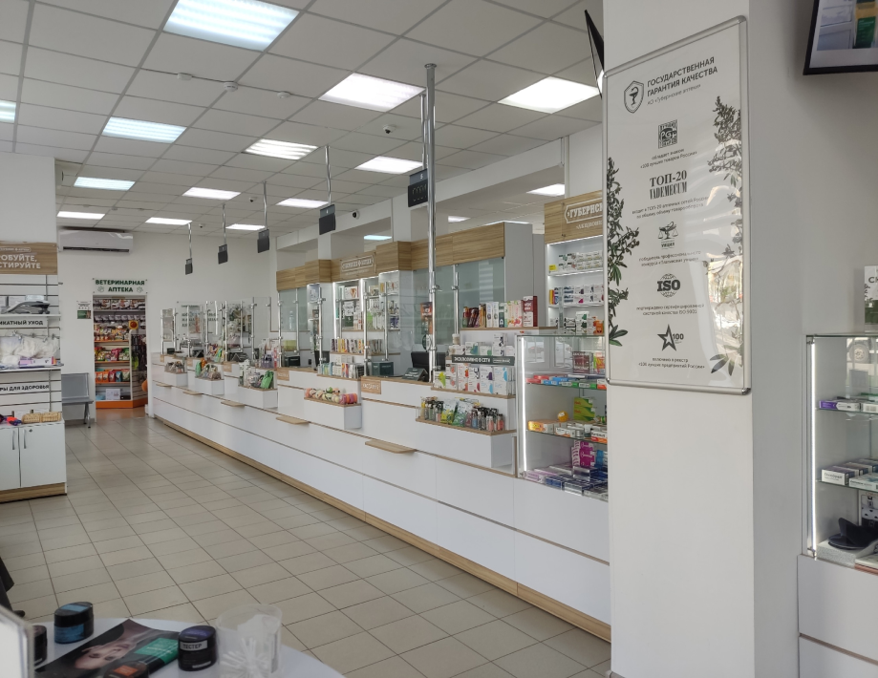
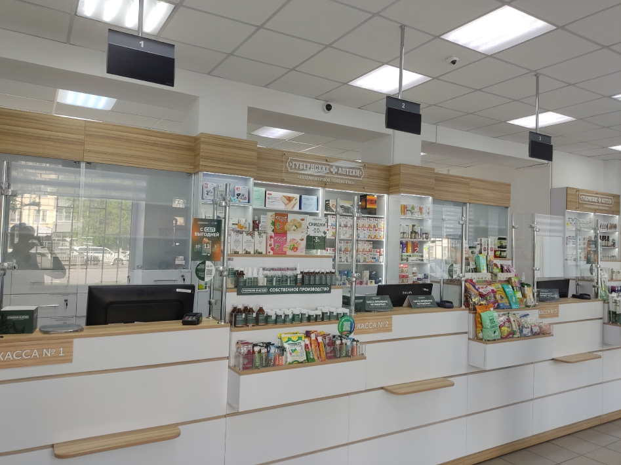
В Губернской аптеке №183 имеется 7 рабочих мест по приему рецептов и отпуску готовых лекарственных препаратов.
Фото 1 и 2 – Рабочие места по приему рецептов и отпуску готовых лекарственных препаратов

Slide 3
Рабочее место по приему рецептов и отпуску готовых лекарственных препаратов оборудовано: • стулом; • компьютером; • сканером штрих-кодов; • столом с выдвижными запирающимися ящиками; • мусорным ведром; • специальными печатями; • принтером для печати чеков; • канцелярскими принадлежностями;
Фото 3 – 1 из 7 рабочих мест

Slide 4
Фото 4 – Сканер штрих-кодов и принтер для печати чеков
Фото 5 – Печать «Лекарственный препарат отпущен»

Slide 5
Также в Губернской аптеке №183 имеется специальная табличка «Специалист оформляет рецепт», которую фармацевт выставляет когда проставляет на рецепт отметку «лекарственный препарат отпущен».
Фото 6 – Табличка «Специалист оформляет рецепт»

Slide 6
Спасибо за внимание!

